Slide 1
Hvad kan en boligejer spare ved energirenovering?
Ét er teori - noget andet praksis

Slide 2
Nyeste forskning
Energiforbruget før renovering er sjældent så højt som teoretisk beregnet
Energiforbruget efter renovering er sjældent så lavt som teoretisk beregnet
Energy Efficiency Volume 6, Number 3, Kirsten Gram-Hansen og Majcen, Itard, Visscher (2013) Delft University

Slide 3
Teori
Det beregnede forbrug
Praksis
Brugernes adfærd
Standardberegning
Ensartede forhold
Gennemsnitligt antal beboere i forhold til bygningens størrelse
Forudsætter opvarmning til 20⁰ C i hele bygningen og i alle rum
Skruer ned for varmen, tager trøje på og undlader at opvarme rum i dårligt isolerede boliger
Vænner sig hurtigt til ny komfort og bliver mindre fokuserede på energibesparelser i godt isolerede boliger

Slide 4
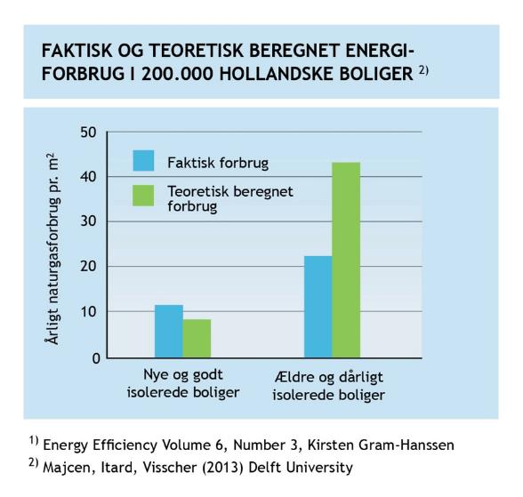
Det faktiske energiforbrug i ældre dårligt isolerede bygninger er ca. halvt så stort som beregnet
Det faktiske energiforbrug i nye og godt isolerede huse er ca. en femtedel højere end beregnet teoretisk

Slide 5
Fakta
20 procent af den potentielle energibesparelse ved en energirenovering bliver af beboerne omsat til øget komfort – og dermed øget energiforbrug.
Energiforbruget i helt ens huse kan svinge med op til 300 procent på grund af forskelle i beboernes livsstil.

Slide 6
Eksempel:
Fra el-radiator til varmepumpe
20 procent af den beregnede besparelse bliver omsat til øget komfort og forbrug i helårsboliger
I gennemsnit ingen besparelser i sommerhuse, idet den nye teknologi ofte bliver brugt til opvarmning af husene hele året

Slide 7
Adfærd
Lavt forbrug
Adfærd
Højt forbrug
Lavere temperatur end 20º C
Der luftes sjældent ud
Nogle rum er ikke opvarmet
Der er kun en eller få beboere
Der suppleres med fx brændeovn eller solvarme
Højere temperatur end 20º C
Vinduer står ofte åbne
Kælder, garage eller udhus er opvarmet
Der er mange beboere
Der er et stort forbrug af varmt vand
Der skrues sjældent ned for varmen

Slide 8
Konklusion
Størrelsen af det beregnede besparelsespotentiale ved energirenovering kommer ikke nødvendigvis til at blive den faktiske besparelse
Boligejerens adfærd er mindst lige så vigtig som selve energirenoveringen for at opnå reelle energibesparelser og en velfungerende bolig

Slide 9
Få mere at vide i pjecen
”Hvad kan en boligejer spare ved energirenovering?”
Pjecen kan downloades fra www.byggeriogenergi.dk

